Slide 1
HCT NLP Week 2
问答摘要与推理
词向量实践与RNNs

Slide 2
Outline
词向量计算两种优化方法
词向量在工程中的具体实现
RNN递归神经网络结构
RNN、LSTM、GRU

Slide 3
Outline
词向量计算两种优化方法
词向量在工程中的具体实现
RNN递归神经网络结构
RNN、LSTM、GRU

Slide 4
Hierarchical Softmax
Huffman Tree（哈夫曼树）

Slide 5
Hierarchical Softmax
Huffman Tree（哈夫曼树）

Slide 6
Hierarchical Softmax
Logistic Regression

Slide 7
Hierarchical Softmax

Slide 8
Hierarchical Softmax

Slide 9
Negative Sampling
每次让一个训练样本仅仅更新一小部分的权重

Slide 10
Negative Sampling

Slide 11
Outline
词向量计算两种优化方法
词向量在工程中的具体实现
RNN递归神经网络结构
RNN、LSTM、GRU

Slide 12
详见jupyter

Slide 13
Outline
词向量计算两种优化方法
词向量在工程中的具体实现
RNN递归神经网络结构
RNN、LSTM、GRU

Slide 14
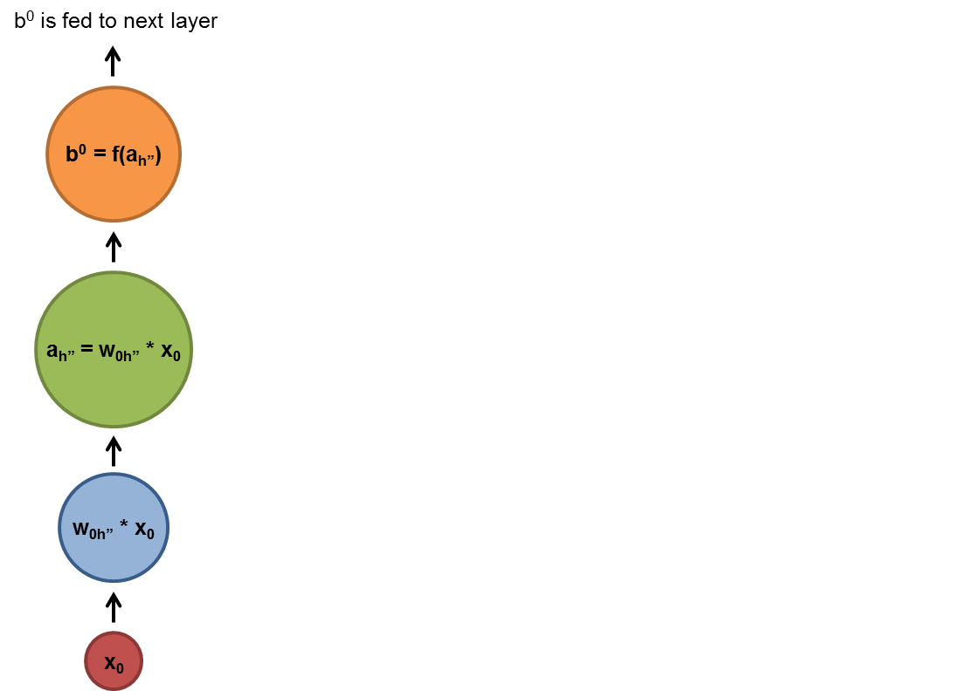
RNN
Recurrent Neural Network

Slide 15
RNN
Recurrent Neural Network

Slide 16
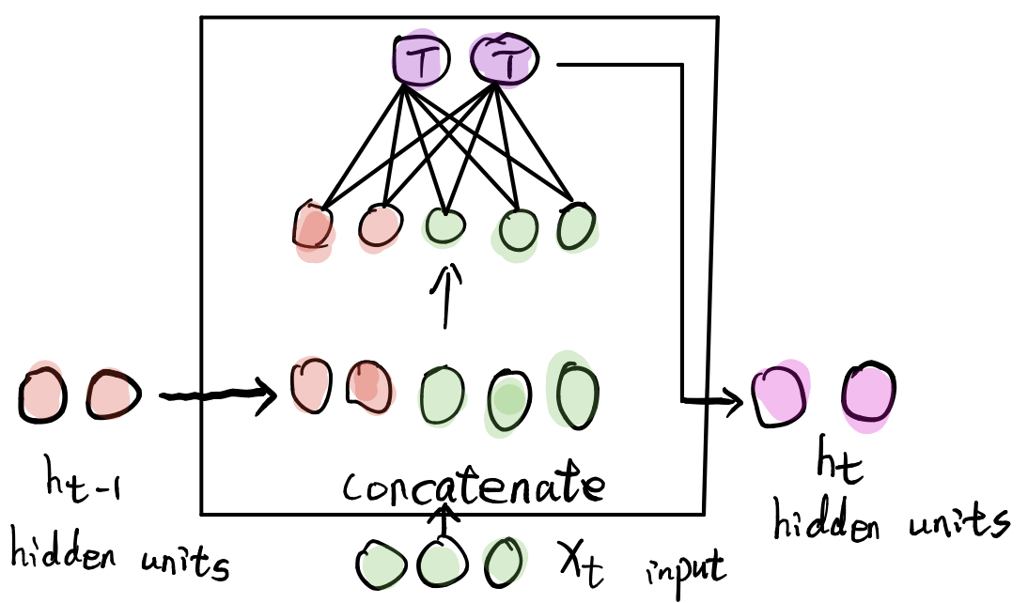
RNN
Recurrent Neural Network

Slide 17
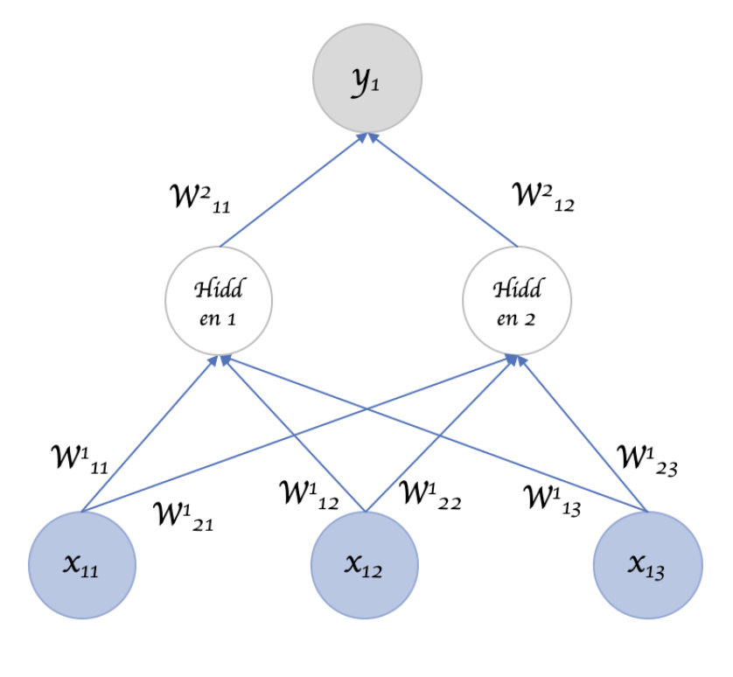
RNN
parameter sharing

Slide 18
RNN
Bidirectional RNNs

Slide 19
RNN
Deep RNNs

Slide 20
Exploding and Vanishing Gradient Problem

Slide 21
Exploding and Vanishing Gradient Problem

Slide 22
Exploding Gradient
gradient clipping
Identity Initialization
Vanishing Gradient
LSTM
Residual Networks
Batch Normalization

Slide 23
Outline
词向量计算两种优化方法
词向量在工程中的具体实现
RNN递归神经网络结构
RNN、LSTM、GRU

Slide 24
LSTM
Long Short Term Memory

Slide 25
LSTM

Slide 26
LSTM

Slide 27
LSTM

Slide 28
LSTM

Slide 29
LSTM

Slide 30
GRU

Slide 31
作业

Slide 32
Bye ！

